Slide 1

LastPass Tutorial
Αναλυτική παρουσίαση της εφαρμογής LastPass καθώς και εύχρηστους τρόπους χρήσης της.

Slide 2







Λίγα λόγια & πλατφόρμες
Το LastPass είναι μια υπηρεσία που επιτρέπει την αποθήκευση, κρυπτογραφημένων, κωδικών πρόσβασης για ιδιωτικούς λογαριασμούς. Είναι δωρεάν, με δυνατότητα επέκτασης των δυνατοτήτων της με πληρωμή ενός συμβολικού ποσού.
Πλατφόρμες
Plugin σε προγράμματα περιήγησης (Windows & MacOS)
Εφαρμογή για Windows
Εφαρμογή για macOS
Εφαρμογή για android
Εφαρμογή για ios

Slide 3

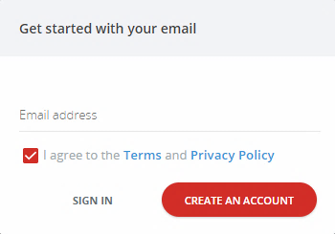

Νέος χρήστης (#1)
Εμείς θα ασχοληθούμε με την διαδικτυακή εμπειρία του LastPass.
Αρχικά προσθέστε το plugin πατώντας απλά
Στην συνέχεια αφού έχετε προσθέσει επιτυχώς το LastPass πατήστε το εικονίδιο
. Το αποτέλεσμα είναι το παρακάτω πλαίσιο!
Εισάγετε ένα υπάρχων email, αποδεχτείτε τους όρους χρήσης και πατήστε CREATE AN ACCOUNT.

Slide 4
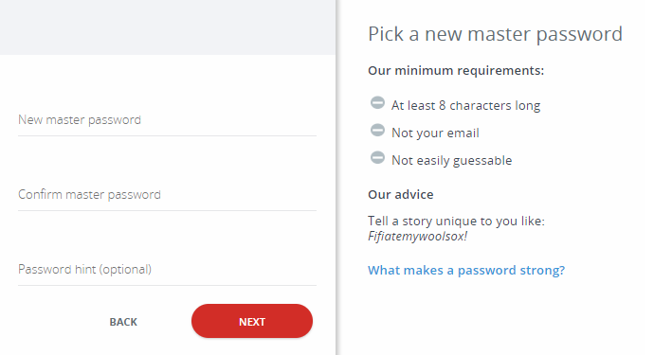

Νέος χρήστης (#2)
.
yourEmail@email.com
Εισάγετε έναν νέο κωδικό για τον καινούριο λογαριασμό.
ΠΡΟΣΟΧΗ!
Είναι σημαντικό να θυμάστε τα στοιχεία σας καθώς θα είναι τα μόνα που θα ξαναχρειαστείτε στο διαδίκτυο. Η ανάκτηση σε περίπτωση που χαθούν ΔΕΝ ΕΙΝΑΙ ΔΥΝΑΤΗ*.
* Με μόνη εξαίρεση αν έχεται βάλει κινητό για ανάκτηση κωδικού.

Slide 5



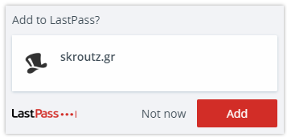

Προσθήκη ιστότοπου (Αυτόματα)
Χάρη στο LastPass μπορείτε να αποθηκεύσετε το όνομα χρήστη και τον κωδικό πρόσβασής σας για έναν ιστότοπο, ώστε να μην χρειάζεται να το θυμάστε και να το εισαγάγετε κάθε φορά.
Βήματα προσθήκης ιστότοπου αυτόματα
Μεταβείτε στον ιστότοπο της επιλογής σας
Εισάγετε το όνομα χρήστη και το password στον ιστότοπο και προχωρήστε στην σύνδεση
Username
Όλα έτοιμα!

Slide 6
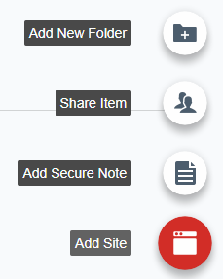
Προσθήκη ιστότοπου (Μη αυτόματα) #1
Μπορείτε επίσης να δημιουργήσετε μια δικιά σας καταγραφή στο LastPass.
Την επιλογή αυτή θα την βρείτε στην ιστοσελίδα του LastPass.
Η εναλακτικά μπορείτε στο εικονίδιο του περιηγητή σας να πατήστε «Open my vault» για να σας μεταφέρει απευθείας!
Έπειτα πατάτε το Add Site κουμπί…

Slide 7
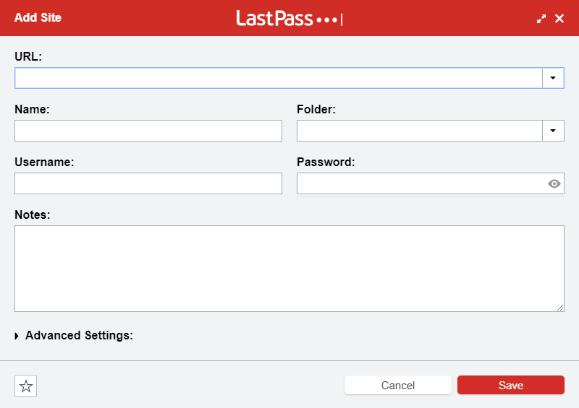
Προσθήκη ιστότοπου (Μη αυτόματα) #2
Περιεχόμενα παραθύρου
URL:
Το link της σελίδας που θέλετε να αποθηκεύσετε έναν λογαριασμό.
Username:
Το κλασικό username σας!
Password:
Το κλασικό password σας!
Name:
Σύντομη διεύθυνση της σελίδας του URL.
Παράδειγμα για Facebook: facebook.com
Folder:
Αρχειοθέτηση του site σε φάκελο που έχετε δημιουργήσει.

Slide 8
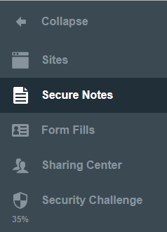
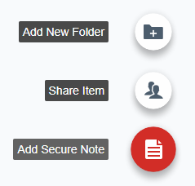
Ασφαλείς σημειώσεις #1
Με το LastPass μπορείτε να δημιουργήσετε σημειώσεις πολλών κατηγοριών.
Μεταβείτε στην καρτέλα Secure Notes.
Έπειτα πατήστε στο Add Secure Note για να προσθέσετε μια νέα σημείωση.

Slide 9
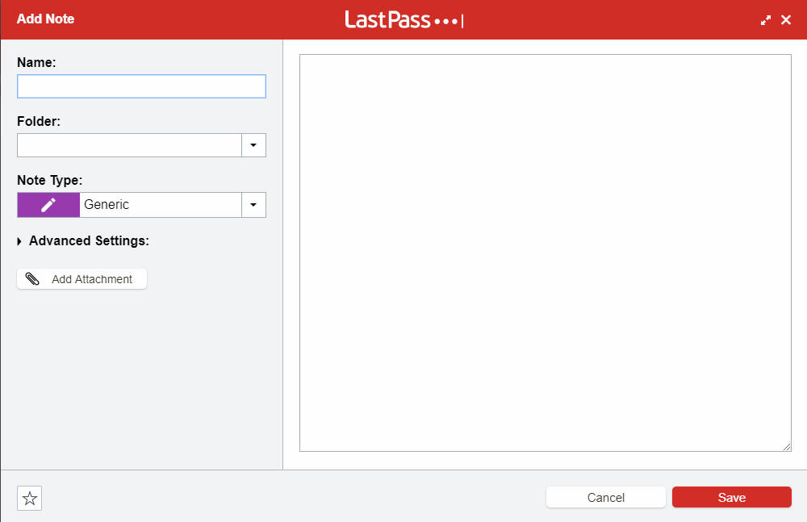
Ασφαλείς σημειώσεις #2
Εισάγετε όνομα…”Αν θέλετε” φάκελο…Επιλέξτε τον τύπο της σημείωσης… και το LastPass θα τα κάνει όλα για εσάς!

Slide 10
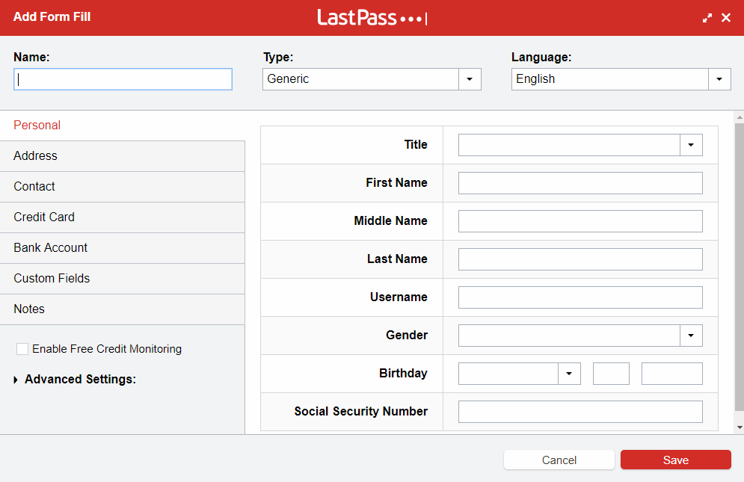
Συμπλήρωση φορμών
Αν θέλετε μπορείτε να ετοιμάσετε τις φόρμες σας στο LastPass έτσι ώστε να μην χρειάζεται κάθε φορά να τις συμπληρώνετε ξανά και ξανά!
Όπως και στις σημειώσεις έτσι και εδώ επιλέξτε την καρτέλα “Form Fills” και το κουμπί “Add Form Fills”.

Slide 11
Challenge…
Το LastPass παρέχει στους χρήστες την υπηρεσία Security Challenge.
Πρακτικά αυτό που προσφέρει είναι ένα ποσοστό για το πόσο ασφαλή και ισχυροί είναι οι κωδικοί σας, με βάση τα κριτίρια αξιολόγησης του LastPass.
Παρέχει στους χρήστες χρήσιμες συμβουλές καθώς επίσης και άμεσες επιδιορθώσεις των μη ισχυρών κωδικών σας.

Slide 12
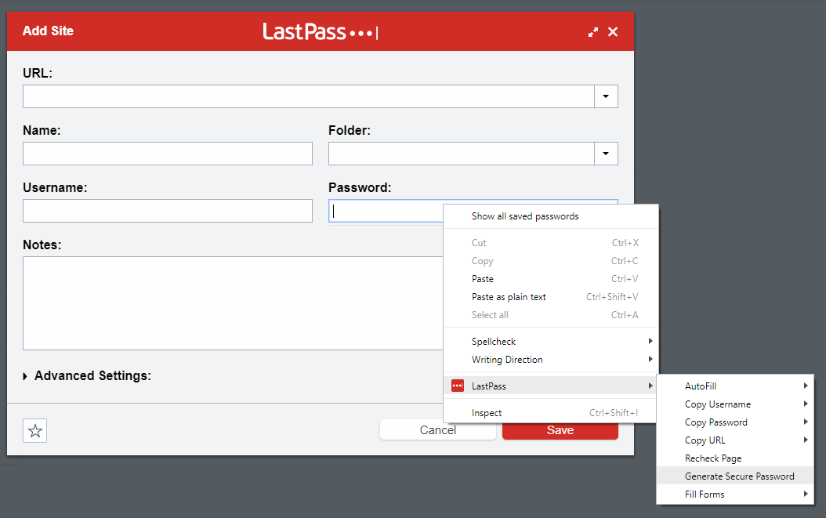
Δημιουργία κωδικού #1
Δεν γνωρίζετε τι κωδικό να βάλετε στον καινούριο σας λογαριασμό;
Το LastPass θα δημιουργήσει για εσάς έναν!

Slide 13
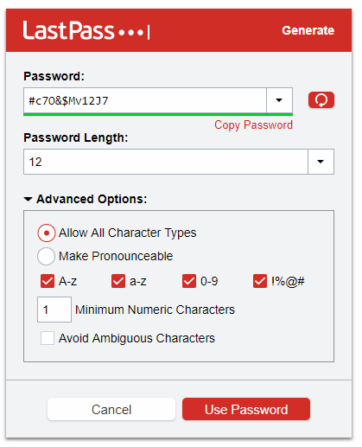


Δημιουργία κωδικού #2
Προσοχή:
Σημειώστε τον κωδικό κάπου γιατί όπως και στο παράδειγμα δεν πρόκειται για κωδικό συμβολικό για εσάς!
Αφού πήρατε την απόφαση να αφήσετε το LastPass να δημιουργήσει κωδικό για εσάς φροντίστε να γίνει πράσινη όλη η μπάρα κάτω από τον κωδικό!
Όσο πιο πράσινη τόσο πιο ασφαλής κωδικός!!

Slide 14


Ομάδες #1
Μια ακόμα δυνατότητα του LastPass, είναι ότι μέλη της ομάδας μπορούν να συνεργάζονται και να μοιράζονται ιστότοπους.Για να εξηγήσουμε πως θα γίνει αυτο, πρεπει να ξεκαθαρίσουμε την έννοια του θυσαυροφυλάκιου. Ως θυσαυροφύλακιο στο LastPass ορίζουμε των χώρο που αποθηκέυονται οι λογοριασμοί.
Πρόσβαση στον πίνακα ελέγχου
Από το θησαυροφυλάκιο σας, κάντε κλικ στο εικονίδιο Gear στο αριστερό μενού για να μεταβείτε στον πίνακα ελέγχου του διαχειριστή.
Με αυτόν τον τρόπο μεταβαίνετε από τη δική σας θήκη κωδικών πρόσβασης στο ταμπλό του διαχειριστή σας, όπου μπορείτε να διαχειριστείτε την ομάδα σας..

Slide 15





Ομάδες #2
Πρόσκληση χρηστών
Κάντε κλικ στο στοιχείο Χρήστες στο αριστερό μενού
Στη συνέχεια, επιλέξτε "Προσθήκη χρήστη" επάνω δεξιά για να ξεκινήσετε να καλείτε μέλη της ομάδας.
Εισάγετε τη διεύθυνση ηλεκτρονικού ταχυδρομείου και το όνομα του χρήστη και πατήστε "Προσθήκη χρήστη".
Ο χρήστης θα λάβει στη συνέχεια μια πρόσκληση μέσω ηλεκτρονικού ταχυδρομείου για να δημιουργήσει έναν λογαριασμό LastPass και να συμμετάσχει στην ομάδα σας.
Μόλις έχετε μέλη στην ομάδα σας, μπορείτε να μοιράζεστε φακέλους μαζί τους, να ενημερώνετε τα δικαιώματά πρόσβασης τους και να προσθέσετε πολιτικές στον λογαριασμό τους .Θα μπορούν στην συνέχεια να προσθέτουν ιστότοπους στο θησαυροφυλάκιο.

Slide 16

Πηγές
Όλες οι πληροφορίες αντλήθηκαν από το κέντρο βοήθειας του LastPass.
Για περισσότερες πληροφορίες από το κέντρο βοηθείας πατήστε το παρακάτω σύνδεσμο:
LastPass Help Center.
Τα εικονίδια από δω:
Material icons
Δημιουργός
Τα λογότυπο του LastPass από εδώ:
LastPass logo

Slide 17



